Slide 1
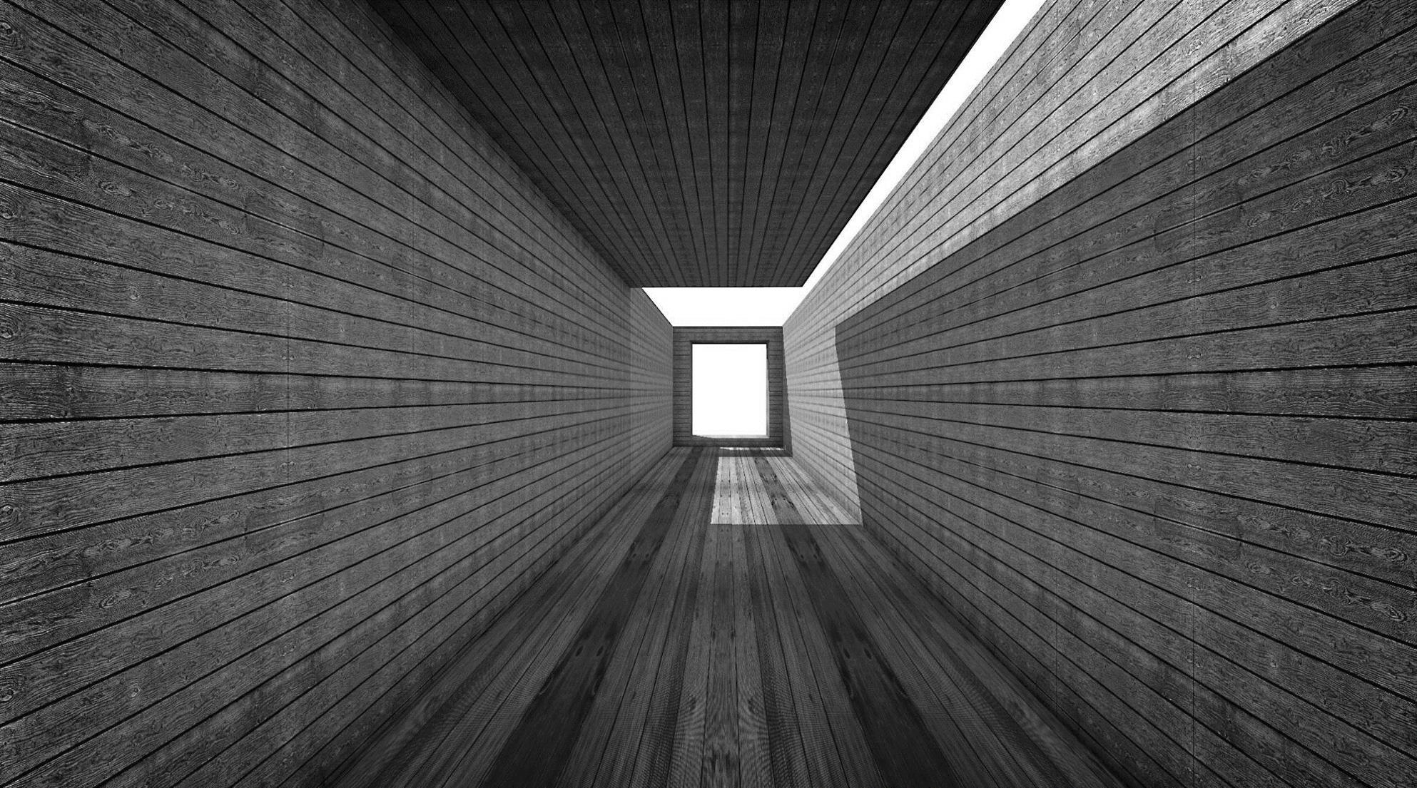
Best deep learning Model
Ghost in the Shell
- Chapter 14 Deep Learning Study Group

Slide 2
이항분류
1. 데이터의 확인과 실행
4 hdden layer
DataSet
1st layer 30 node
화이트 와인과 레드 와인 구분
13개의 속성을 가진 Dataset
Chemical data of wine
6497 line data
12번째 속성 : class, 1=Red, 0=Withe
2nd layer 12 node
임의 데이터 200개
입력 200회 반복
3rd layer 08 node
4th layer 01 node
* 케라스에서 만든 모델을 학습할 때는 fit()함수를 사용
model.fit(x, y, batch_size=32, epochs=10)
x : 입력 데이터
y : 라벨 값
batch_size : 몇 개의 샘플로 가중치를 갱신할 것인지 지정
epochs : 학습 반복 횟수
오차 함수 : binary_crossentropy
최적화 함수 : adam

Slide 3
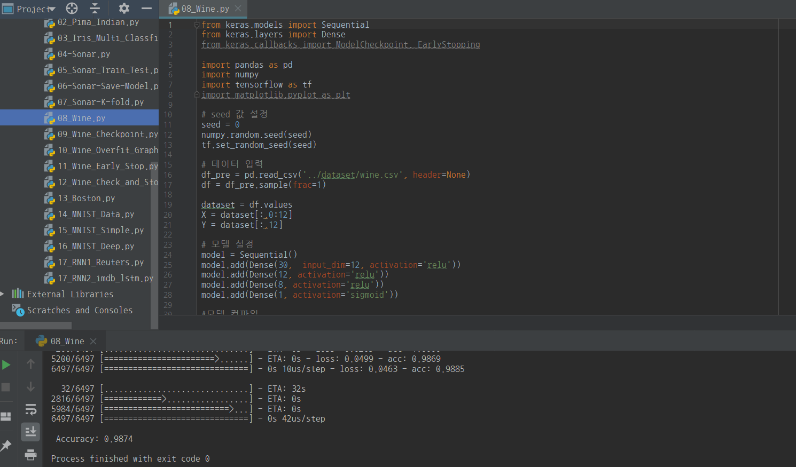

Slide 4

2. 모델 업데이트하기
에포크(epoch) 마다 모델의 정확도를 함께 기록
100번째 에프크 실행, 결과오차 0.0612 → 파일명 100-0.0612.hdf5
모델저장 하기위한 함수
개선된 모델만 저장

Slide 5
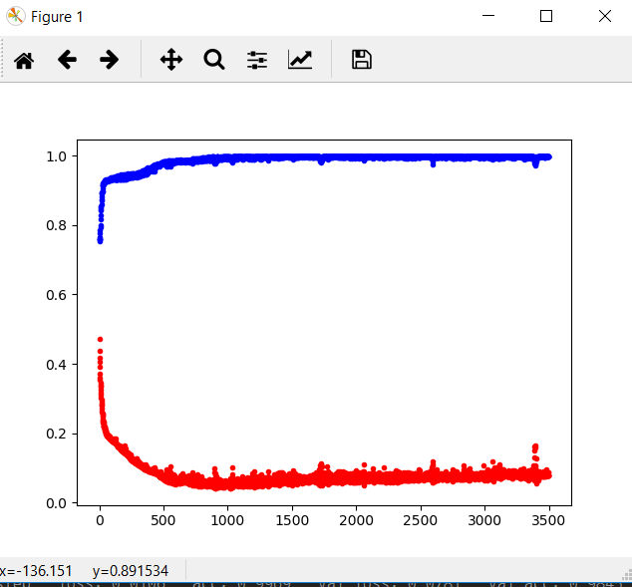
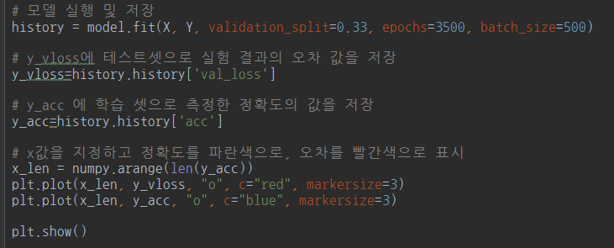
3. 그래프로 확인하기
모델이 학습되는 과정을 history 변수에 저장
Epoch 3500, 전체데이터 중 15% call, 행, 배치 500,
64%→ 학습셋, 33% → 테스트셋
정확도를 파란색, 오차를 빨간색을로 표시
학습셋 정확도
테스트셋 오차

Slide 6
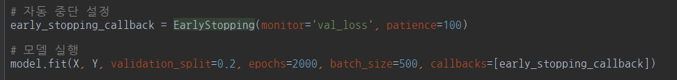
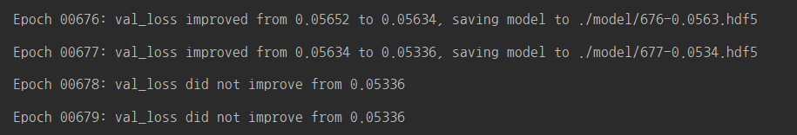
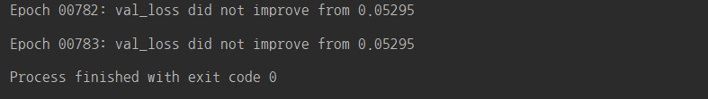
4. 학습의 자동 중단
학습 진행 → 학습셋 정확도 상승 → 과적합 발생 → 테스트셋 정확도 하락
과적합을 방지하기 위해 → 학습셋의 정확도가 상승하지 않으면 학습을 멈춘다.
테스트셋 오차가 감소하지 않으면 → 학습을 멈추는 하는 Earlystopping 함수 사용
최적화된 모델

Slide 7




마치며 – 알고리즘의 수학은 어럽지만….. 사용은 쉽다

Slide 8
선형회귀
15장 선형회귀 적용하기
3 hdden layer
DataSet
1st layer 30 node
환경데이터로 집값 예측
14개의 속성을 가진 Dataset
범죄 발생 수, 방 개수, 기타 등등
506 line data
14번째 속성 : 집값
2nd layer 06 node
임의 데이터 10개
입력 200회 반복
3rd layer 01 node
* 머신러닝의 답은? 단 두기자만
오차 함수 : mean_squared_error
최적화 함수 : adam
여러 개의 값 중에 하나를 예측하는 것
정답이 없이 수치를 예측하는 것

